Slide 1

Improbabilii in timp

Slide 2
Date generale despre trupa
Cate spectacole am avut: 29 =(approx) 36h si 15 min petrecute pe scena impreuna
Am petrecut o zi si jumatate improvizand impreuna pentru public.
Cate postari am facut de pe pagina: 139
Asta inseamna ca de 139 de ori ne-am intrebat unii pe altii: ce ziceti de descrierea asta, merge?

Slide 3
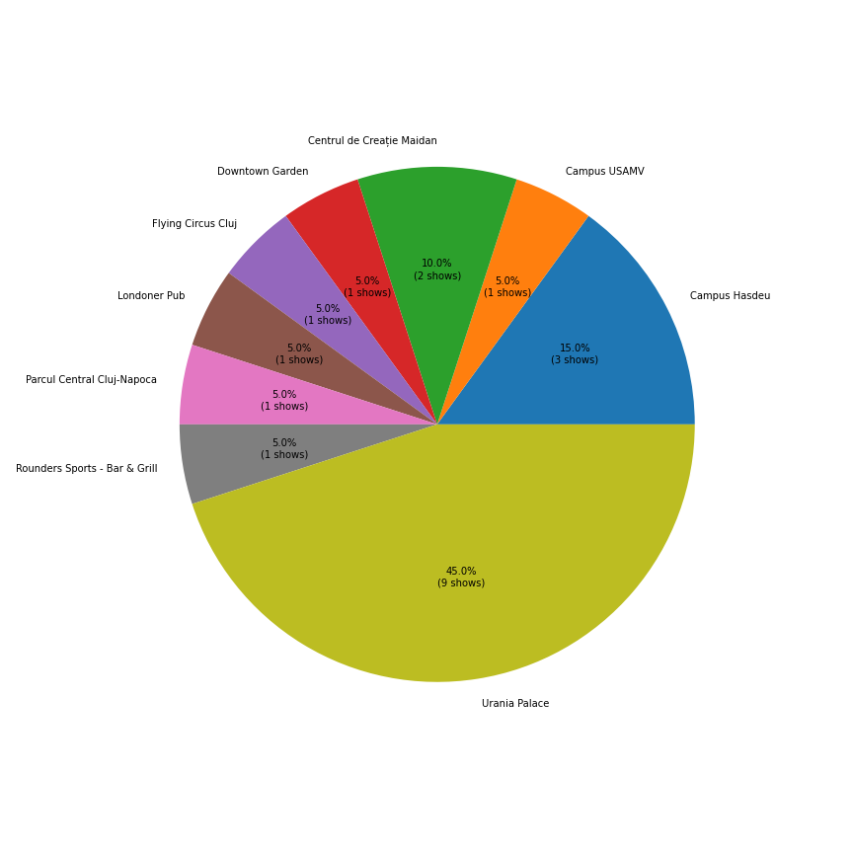
Sa trecem la ceva mai grafic

Slide 4
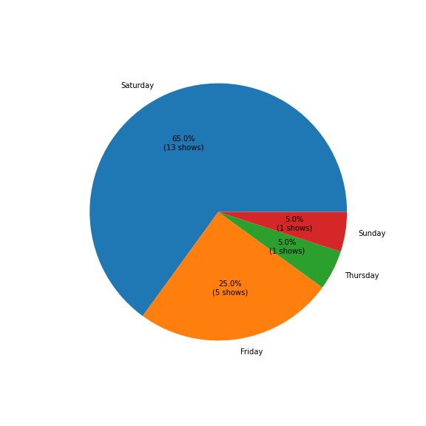
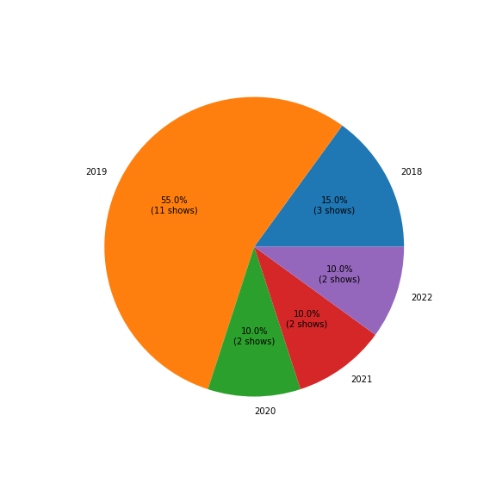

Slide 6
Cele mai apreciate postari de pe pagina
{
"message":"La \u00eenceput a fost av\u00e2ntul. P\u00e2n\u0103 c\u00e2nd, \u00eentr-o zi, am f\u0103cut un spectacol.\n28 mai, 2018. Totul \u00eencepe cu o zi. \nAst\u0103zi noi \u00eemplinim un an \u0219i o zi. \ud83c\udf89\nV\u0103 mul\u021bumim c\u0103 ne da\u021bi curajul \u0219i pl\u0103cerea de a urca pe scen\u0103. \ud83d\ude0a \ud83c\udfbb\ud83c\udfad"
"status_type":"added_photos",
"likes":110 },
{
"message":"Creativitate \u0219i energie molipsitoare la Conferin\u021ba Arhitec\u021bii Educa\u021biei - edi\u021bia III organizat\u0103 de Fundatia Noi Orizonturi",
"status_type":"added_photos",
"shares":3.0,
"likes":107},
{
"message":"De Ziua Femeii, improviz\u0103m o felicitare cu aceast\u0103 poz\u0103 \u00een care se vede cine e \u00een centrul aten\u021biei. \ud83d\ude01 Nu doar azi.\n\n #8martie #lamultianideziuafemeii",
"status_type":"added_photos",
"shares":null,
"likes":100
}
{
"message":"Am vorbit despre \ud83d\udc49UnscriptEd 2 - \u00cencep\u0103tori - Dezvoltare prin Improviza\u021bie \ud83d\udc48 \u0219i nu numai ;)",
"status_type":"added_photos",
"shares":null,
"likes":97
},
{
"message":"Azi \u00eei ur\u0103m \"La mul\u021bi ani!\" colegei noastre preferate, Adela.\ud83d\udc99 \ud83e\udd73 \u00centrebat\u0103 ce \u0219i-ar dori de ziua ei, ea a zis \"s\u0103 avem un spectacol de improv\", a\u0219a c\u0103 \u00eei \u0219i livr\u0103m cadoul. 4 zile mai t\u00e2rziu, dar la or\u0103 precis\u0103. \nNu uita\u021bi, ne vedem s\u00e2mb\u0103t\u0103, 19 februarie, de la ora 19:00, la SOLD OUT | Improv Show | Improbabilii \ud83d\ude01\nDar \u0219i mai important: La mul\u021bi ani, Adela! \ud83e\udd73\ud83c\udf89",
"status_type":"added_photos",
"shares":null,
"likes":93
}

Slide 7
Cele mai share-uite postari de pe pagina
{
"message":"V\u0103 a\u0219tept\u0103m cu un nou Spectacol de improviza\u021bie - Improbabilii, vineri, ora 19:00 la Urania Palace!\n\nPentru voi, un video cu proba numit\u0103 T\u0103ietura Regizorului!\n\nReguli: \n3 actori \u0219i un regizor. O scen\u0103 se construie\u0219te \u0219i apoi se revizuie\u015fte dup\u0103 noile indica\u021bii ale regizorului.\n\nSugestia publicului: \u00een avion.",
"status_type":"added_video",
"shares":15.0,
"likes":42
},
{
"message":"Se ia o scen\u0103, apoi se reia scena, apoi se mai reia o dat\u0103. Actorii noi veni\u021bi n-au v\u0103zut scenele precedente. E doar o mostr\u0103 de la ultimul nostru spectacol de la Urania.\nNe vedem tot acolo vinerea viitoare, la ora 19:00!\nhttps:\/\/www.facebook.com\/events\/285228778823490\/",
"status_type":"added_video",
"shares":9.0,
"likes":21
},
{
"message":"De Halloween, post\u0103m un video improvizat. Tema este, bine\u00een\u021beles, canibalismul. Nu uita\u021bi c\u0103 avem spectacol s\u00e2mb\u0103ta asta la Urania, ora 19:00. Detalii \u00cen linkul de mai jos!\nhttps:\/\/www.facebook.com\/events\/2411050642255166\/",
"status_type":"added_video",
"shares":8.0,
"likes":44
},
{
"message":"Ai auzit un fluierat nefiresc \u00een ultimul timp? Astfel de sunete sunt at\u00e2t de normale \u00een lumea animal\u00e3 \u00eenc\u00e2t adesea g\u00e3zduim exper\u0163i care s\u00e3 ni le deslu\u015feasc\u00e3.\nPentru mai multe explica\u021bii cu noim\u00e3 \u015fi cu noi, m\u00e3, v\u00e3 a\u015ftept\u00e3m s\u00e2mb\u00e3t\u00e3 la 19:30 la Urania Palace \n\ud83d\udc49Improv show Improbabilii\ud83d\udc48",
"status_type":"added_video",
"shares":8.0,
"likes":81
},
{
"message":"Vii seara obosit de munc\u0103 de pe ogor \u0219i acas\u0103 dai de...\u0219ogor. \nAfl\u0103 cum Camila poate strica o prietenie, \u00een proba Sub Presiune. \n\nCum se joac\u0103: o scen\u0103 normal\u0103 care se va relua din ce \u00een ce mai repede (1 minut, apoi 30 secunde \u0219i la final \u00een 10 secunde)\n\nHaide s\u0103 vezi mai multe pe 13 aprilie ora 20:00 \u00een Teatrul de Var\u0103 din Ha\u0219deu. (\u00een caz de vreme rea facem \u00een Cantina Ha\u0219deu, detalii \u00een evenimentul de mai jos)\n\n\ud83d\udc2b Improv Show Improbabilii \/\/ UBB Fest \ud83d\udc2b",
"status_type":"added_video",
"shares":8.0,
"likes":37
}

Slide 8
‘Popular’ posts
Definitie facebook: Whether the post is popular. Based on whether the total actions as a percentage of reach exceeds a certain threshold.
[
{
"id":1.581916452e+31,
"created_time":1647511399000,
"is_popular":1.0,
"message":"\u015etefan nu \u00ee\u0219i dore\u0219te nimic de ziua lui, fiindc\u0103 \u00ee\u0219i \u00eendepline\u0219te singur dorin\u021bele, a\u0219a cum a \u00eenv\u0103\u021bat la Hogwarts. Printre vr\u0103jelile lui care sun\u0103 bine se num\u0103r\u0103 c\u00e2ntatul la vioar\u0103, dumele \u0219i orchestrarea spectacolelor noastre. Pe toate le pute\u021bi vedea live, la Improv Show | Improbabilii, de la ora 18:00. \nLa multi ani, \u015etefan! \ud83c\udf89\ud83e\udd73\ud83c\udfbb",
"status_type":"added_photos",
"shares":null,
"likes":34
}
]

Slide 9
Care a fost scopul proiectului?
Prima parte a fost pentru a strange niste statistici interesante despre istoria trupei si prezenta noastra online.
In urmatoarele slide-uri am creat niste grafice care o sa ne spuna cum interactioneaza lumea cu postarile noastre si extragem niste sugestii pentru viitoarele interactiuni pe social media.

Slide 10
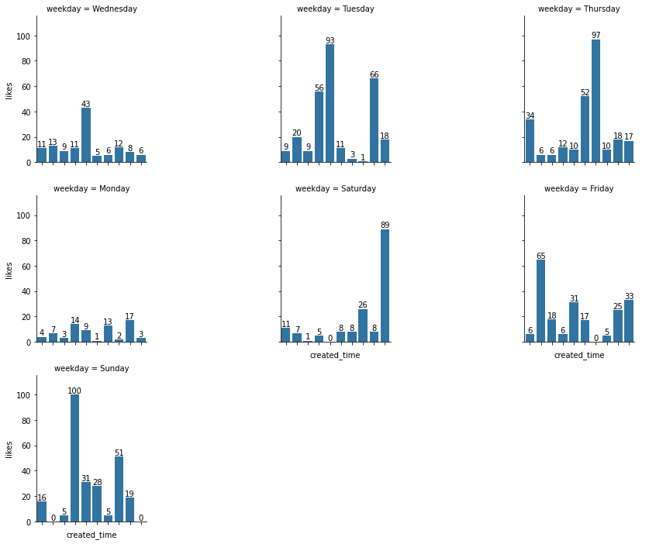
Postari pe zile (cu likes)

Slide 11
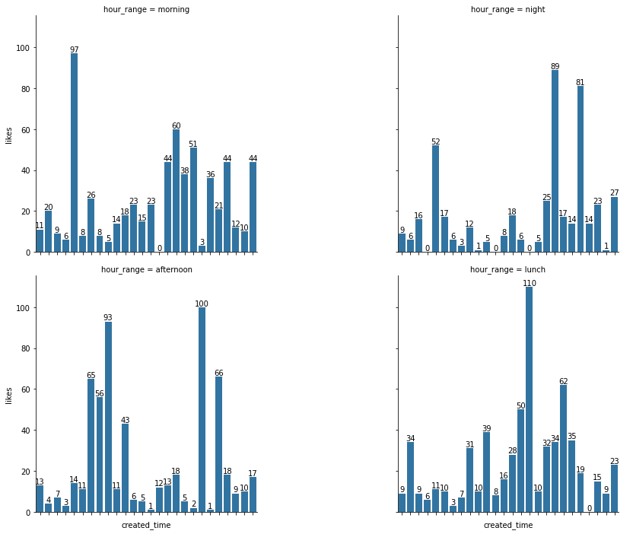
Postari pe ore (cu likes)

Slide 12
Tipuri de postari
Avem posibilitatea de a posta text, poze, video sau story. Story la noi nu prea se aplica pentru ca nu am publicat de pe pagina.
In urmatoarele 2 slideuri avem postarile de pe pagina impartite pe aceste categorii.
Primul slide e despre like-uri, al doilea despre share-uri.
In plus am categorizat si postarile dupa ora la care au fost facute pentru a vedea daca exista vreo legatura intre numarul de likeuri si ora postarii.

Slide 13
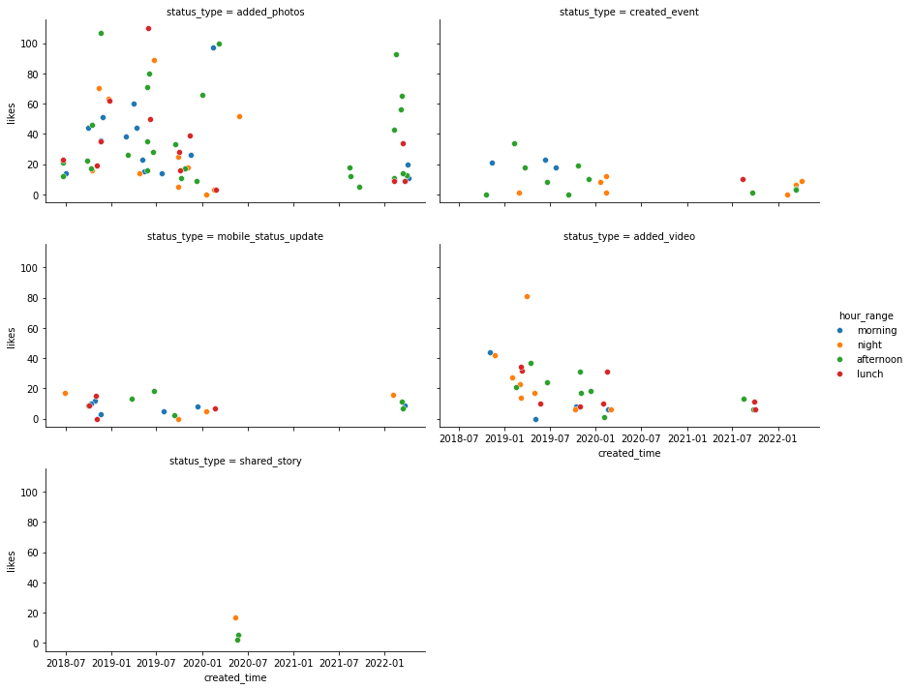

Slide 14
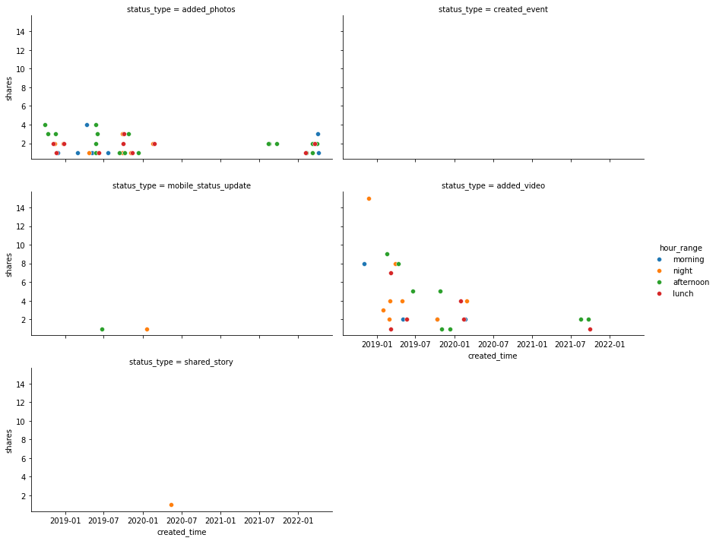

Slide 15
Concluzii #1
Cele mai bune zile pentru postari de pe pagina: Joi, Vineri, Duminica
Cele mai proaste zile pentru postari de pe pagina: Luni, Miercuri, Sambata
Cele mai bune ore de postat: dimineata (pana in 11)
Cele mai proaste ore de postat: noaptea (dupa 8 si pana la 7 dimineata)
Postarile cu poze ne aduc cele mai multe like-uri. Cele cu video cele mai multe share-uri. Nu pare sa existe o corelatie intre ora postarii, tipul de postare si like-uri (vizual vorbind). Deci ramanem cu urmatoarea concluzie: pentru shares postam video (gif included), pentru like-uri postam poza.

Slide 16
La fel ca mai sus, dar postari ce mentioneaza pagina
Facebook ne lasa sa luam si postarile in care suntem mentionati. Astea sunt de obicei postari pe care le facem noi (in special Tudor) din ce am vazut, cu mici exceptii.
Pentru o mai usoara procesare, le-am spus aici visitor_posts (dupa numele de pe facebook API)
In urmatoarele 2 slideuri avem postarile facute de ‘visitors’ impartite pe categoriile mentionate anterior.
Primul slide e despre like-uri, al doilea despre share-uri.

Slide 17
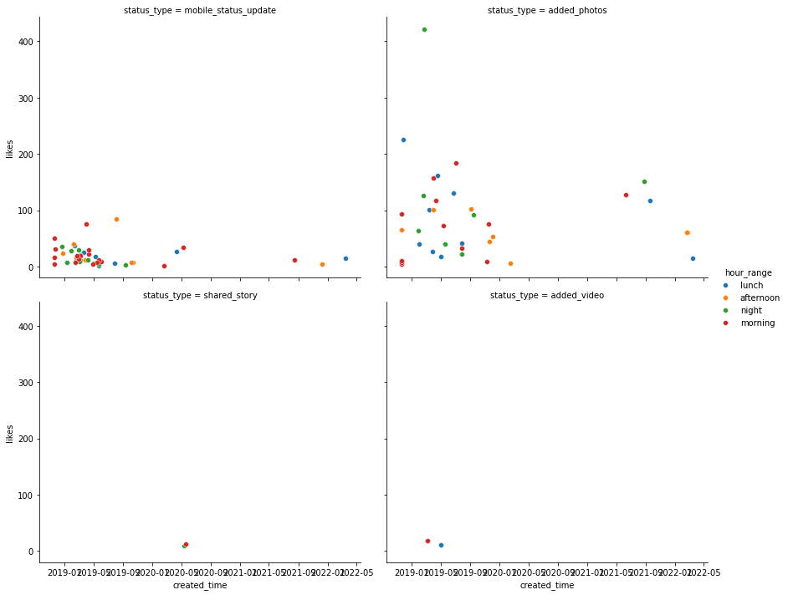

Slide 18
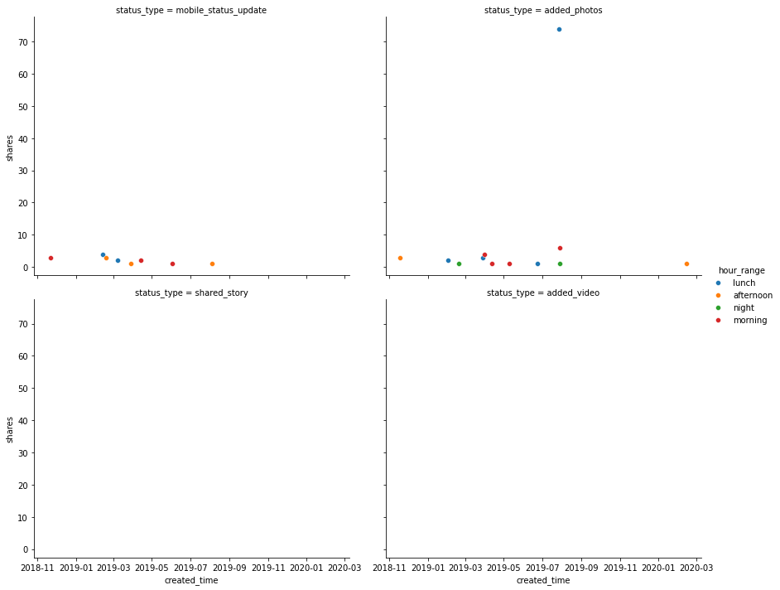

Slide 19
Concluzii #2
La postarile facute de altii, se pare ca pozele aduna cele mai multe like-uri. Aici se pare ca postarile facute la pranz sau seara sunt mai bine vazute.
Cand vine vorba de share-uri, nu prea distribuie lumea ce postam noi despre pagina, avand la majoritatea postarilor maxim 10 distribuiri. Aici nu se observa nicio diferenta legata de ora.

Slide 20
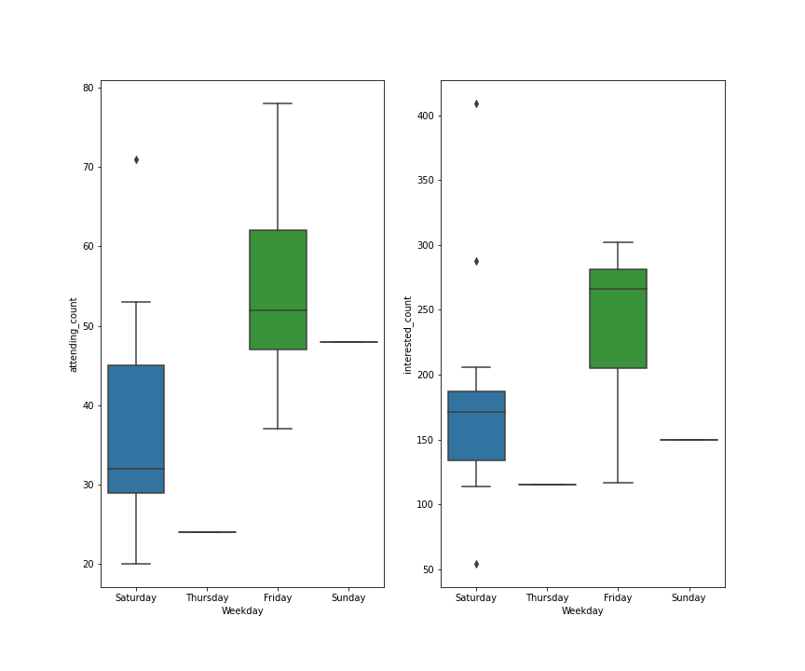
Interesul pentru evenimentele noastre pe zile
Concluzii #3
Singura concluzie valida pe care o putem extrage de aici e ca daca e sa alegem intre a tine un spectacol vineri sau sambata, cel mai bine din punct de vedere al interesului e sa alegem vinerea

Slide 21
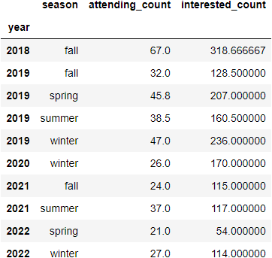
Interesul pentru spectacole per anotimp

Slide 22
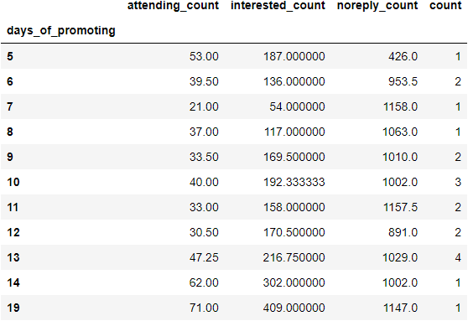
Interesul pentru spectacole per zile de promovare

Slide 23
Zile de la crearea evenimentului pana la show
Un alt lucru care m-a interesat a fost sa vad daca exista vreo legatura intre numarul de zile pe care il lasam intre crearea evenimentului si ziua evenimentului (=zile de promovare) si cati oameni dau going/interested.
In urmatoarele pagini avem un grafic in care sunt prezente toate spectacolele create de pagina noastra (excluzandul pe cel din 13 Aprilie) si corelatia intre numarul de zile de promovare si oamenii care dau going/interested.

Slide 24
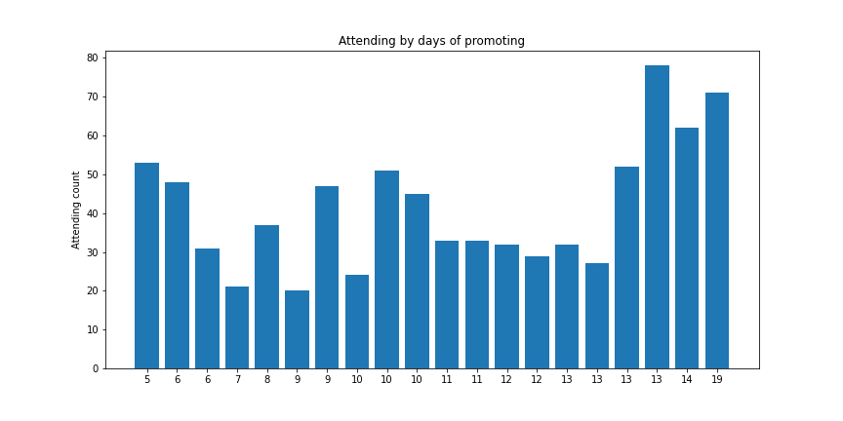

Slide 25
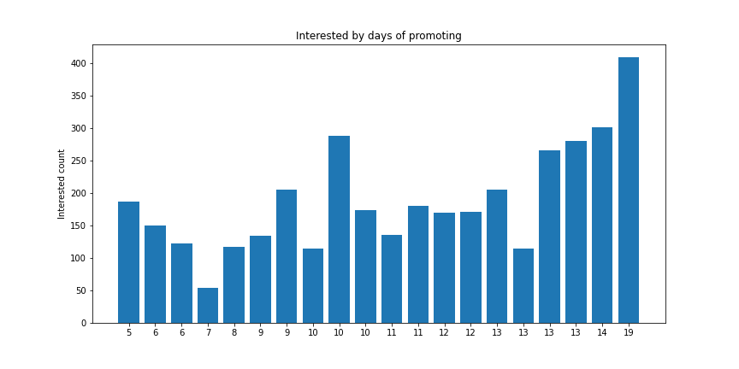

Slide 26
Concluzii #4
E clar ca distributiile sunt de la eveniment la eveniment si nu putem corela doar cu numarul de zile lasat de promovare. Dar putem vedea si rationa logic ca un numar mai mare de zile intre crearea evenimentului si data cand acesta se petrece ajuta la aflarea vestilor de cat mai multi oameni.
Putem vedea ca exista doua optiuni: fie cream un eveniment de la o saptamana la alta: ceea ce va genera un raspuns rapid, fie cream un eveniment la 2 saptamani minim, ceea ce va genera un raspuns in timp. Daca facem o promovare intre 7 si 12 zile nu pare sa ne ajute prea mult.
Pentru oamenii care dau interested, relatia pozitiva dintre zile de promovare si numarul de oameni interesati e mai clara.

Slide 27
Numarul de postari de pe pagina / event
In urmatoarele 2 slide-uri avem toate evenimentele de pana acum (excluzandu-l pe cel actual) si numarul de postari care s-au facut de pe pagina despre show. Deasupra barilor avem numarul de oameni care au dat going sau interested.
Aici am incercat sa vad daca afecteaza cat de des postam despre un eveniment numarul de oameni care ne vin la eveniment.

Slide 28
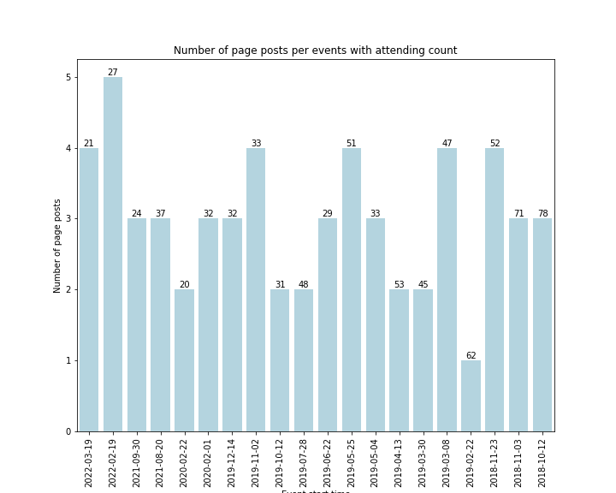

Slide 29
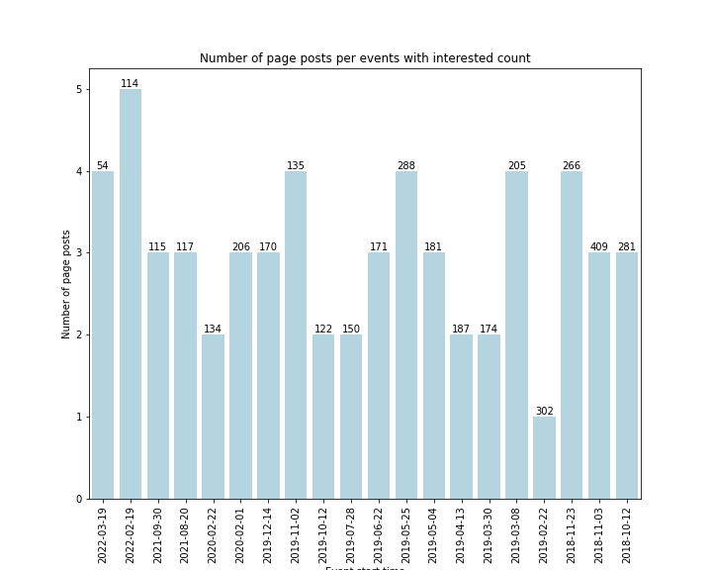

Slide 30
Concluzii #5
Legat de like-uri, pare ca in general e mai bine sa postam mai putin despre un eveniment, decat mai des. Cam 1-2 postari per eveniment par a fi destule (de pe pagina Improbabilii)
Cand vine vorba de oameni care dau interested, din grafic pare ca 3 postari sunt ideale.

Slide 31
Numarul de postari ale vizitatorilor / event
In urmatoarele 2 slide-uri avem toate evenimentele de pana acum (excluzandu-l pe cel actual) cu numarul de postari facute de ‘visitors’. Ca in slide-urile precedente, deasupra barilor avem numarul de oameni care au dat going sau interested.

Slide 32
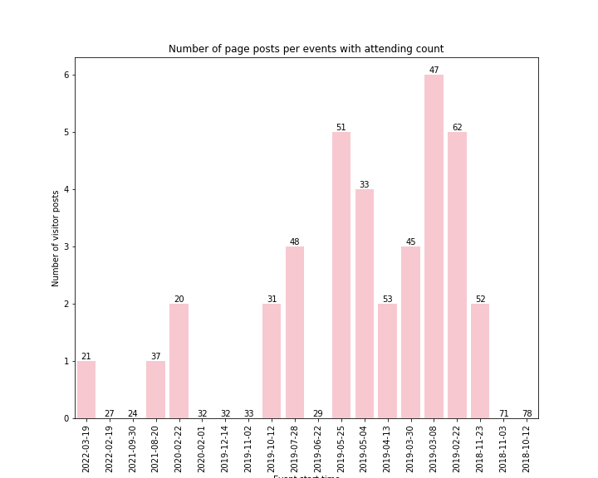

Slide 33


Slide 34
Concluzii #6
Se pare ca aveam mult mai multi oameni care dadeau going/interested inainte de pandemie. O postare externa per eveniment ajuta la promovarea lui.
Cand vine vorba de oameni interesati, pare ca si daca posteaza altii despre eveniment si daca nu, #totayae.

Slide 35
Ce ne zic datele?
De retinut ar fi urmatoarele puncte:
Daca avem de ales intre a face show vineri sau sambata, sa alegem ziua de vineri.
Daca vrem sa avem share la postari pe pagina, e bine sa postam cate un video.
Daca vrem sa avem like-uri pe pagina, putem posta fotografii.
Cele mai bune zile pentru postari de pe pagina: Joi, Vineri, Duminica
Cele mai bune ore de postat: dimineata (pana in 11)
De creat event: ori cu 6 sau mai putine zile inainte de start, ori cu 13 sau mai multe.
Pentru promovarea evenimentelor nu ar trebui sa depasim 2 postari / event

Slide 36
The end

